Slide 1
BIRD SOUND
CLASSIFICATION
Adrian Asarel Deandra Kristiawan - 24060123120030
Arib Taufiqurrohman - 24060123130093
Patriot Antaras Bangsa - 24060123130100
Pengenalan Pola

Slide 2
ALUR DESAIN SISTEM
PATTERN RECOGNITION DESIGN CYCLE
1
2
3
4
Pengumpulan Data
Pra-pemrosesan
Ekstraksi Fitur
Evaluasi Model
110 sampel audio .ogg
5 kategori spesies burung
Durasi distandarkan 5 detik
Sampling rate 22.05 kHz
Mean F0, MFCC-PC1,
Mel Energy
Random Forest, confusion
matrix, F1, ROC-AUC
Optimal 3 Features: Mean F0 · MFCC-PC1 · Mel Energy

Slide 3
PROBLEM DEFINITION
Definisi Masalah & Tujuan
Masalah spesifik
Identifikasi spesies burung dari vokalisasi sulit karena variasi pitch, timbre, energi, serta noise lingkungan pada rekaman alam.
Dataset metadata
110
5
5s
.ogg
total file
kelas
durasi fixed
format
Tujuan klasifikasi
Membangun pipeline otomatis untuk 5 kelas burung.
Mengoptimalkan 3 fitur utama agar model tetap efisien.
Menguji separasi kelas melalui feature space dan metrik evaluasi.
Optimal 3 Features: Mean F0 · MFCC-PC1 · Mel Energy

Slide 4
DATA SPECIFICATION
Spesifikasi Tipe Data
Input audio
Representasi frekuensi
Output fitur
Sinyal audio satu dimensi: amplitudo terhadap waktu.
Format file .ogg dari rekaman burung.
Setiap sampel dipotong/di-pad menjadi 5 detik.
Audio diubah ke domain frekuensi untuk menangkap pitch dan pola spektral.
Mel-spectrogram memakai skala perseptual yang lebih dekat dengan pendengaran biologis.
MFCC merangkum warna suara/timbre.
Mean F0: nada dasar rata-rata pada voiced frames.
MFCC-PC1: kompresi 13 koefisien ke 1 komponen utama.
Mel Energy: log total energi pada band Mel.
22.05
1D
64
13
3
Z
kHz sampling
time series
Mel bands
MFCC coeff.
fitur final
scaled
Optimal 3 Features: Mean F0 · MFCC-PC1 · Mel Energy

Slide 5
PROBLEM FRAMING
Dataset dan desain eksperimen
Input
Split & model
Kelas tidak seimbang
110 file audio burung
Format .ogg
Durasi standar 5 detik
Sampling rate 22.05 kHz
Train/test stratified: 88/22
5-fold cross validation
Random Forest 300 estimators
Bandingkan RF, SVM, GNB
K0
18 file
K1
45 file
K2
10 file
K3
5 file
K4
32 file
Catatan: kelas K3 hanya 5 file → evaluasi test sangat sensitif.
Optimal 3 Features: Mean F0 · MFCC-PC1 · Mel Energy

Slide 6
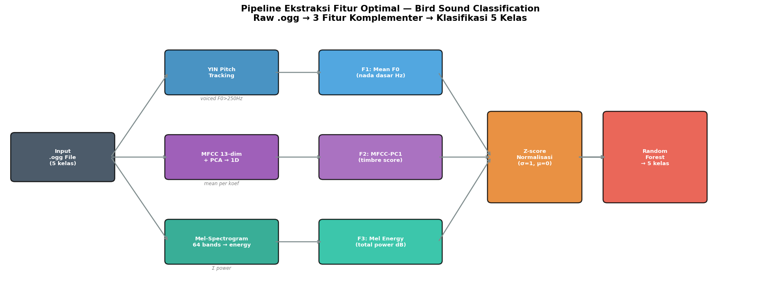
NOTEBOOK OUTPUT
Pipeline ekstraksi fitur optimal
audio mentah diproses menjadi tiga sinyal ringkas yang saling melengkapi sebelum masuk ke model klasifikasi.
Optimal 3 Features: Mean F0 · MFCC-PC1 · Mel Energy

Slide 7
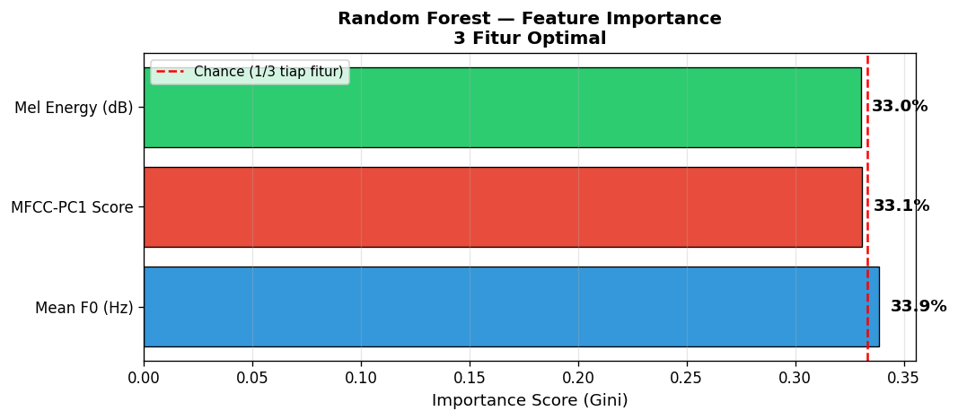
FEATURE ARCHITECTURE
Mengapa tiga fitur ini dipilih?
Complementarity of features
F1
Mean F0
Pitch / nada dasar
F2
MFCC-PC1
Timbre / warna suara
F3
Mel Energy
Kepadatan energi vokalisasi
Prinsip desain
Zero concept overlap: pitch, timbre, dan energy tidak mengukur hal yang sama.
Satuan berbeda dinormalisasi dengan Z-score sebelum training.
Feature importance RF relatif seimbang: tidak ada satu fitur yang dominan ekstrem. Ini mendukung gagasan bahwa ketiganya membawa informasi berbeda.
Optimal 3 Features: Mean F0 · MFCC-PC1 · Mel Energy

Slide 8
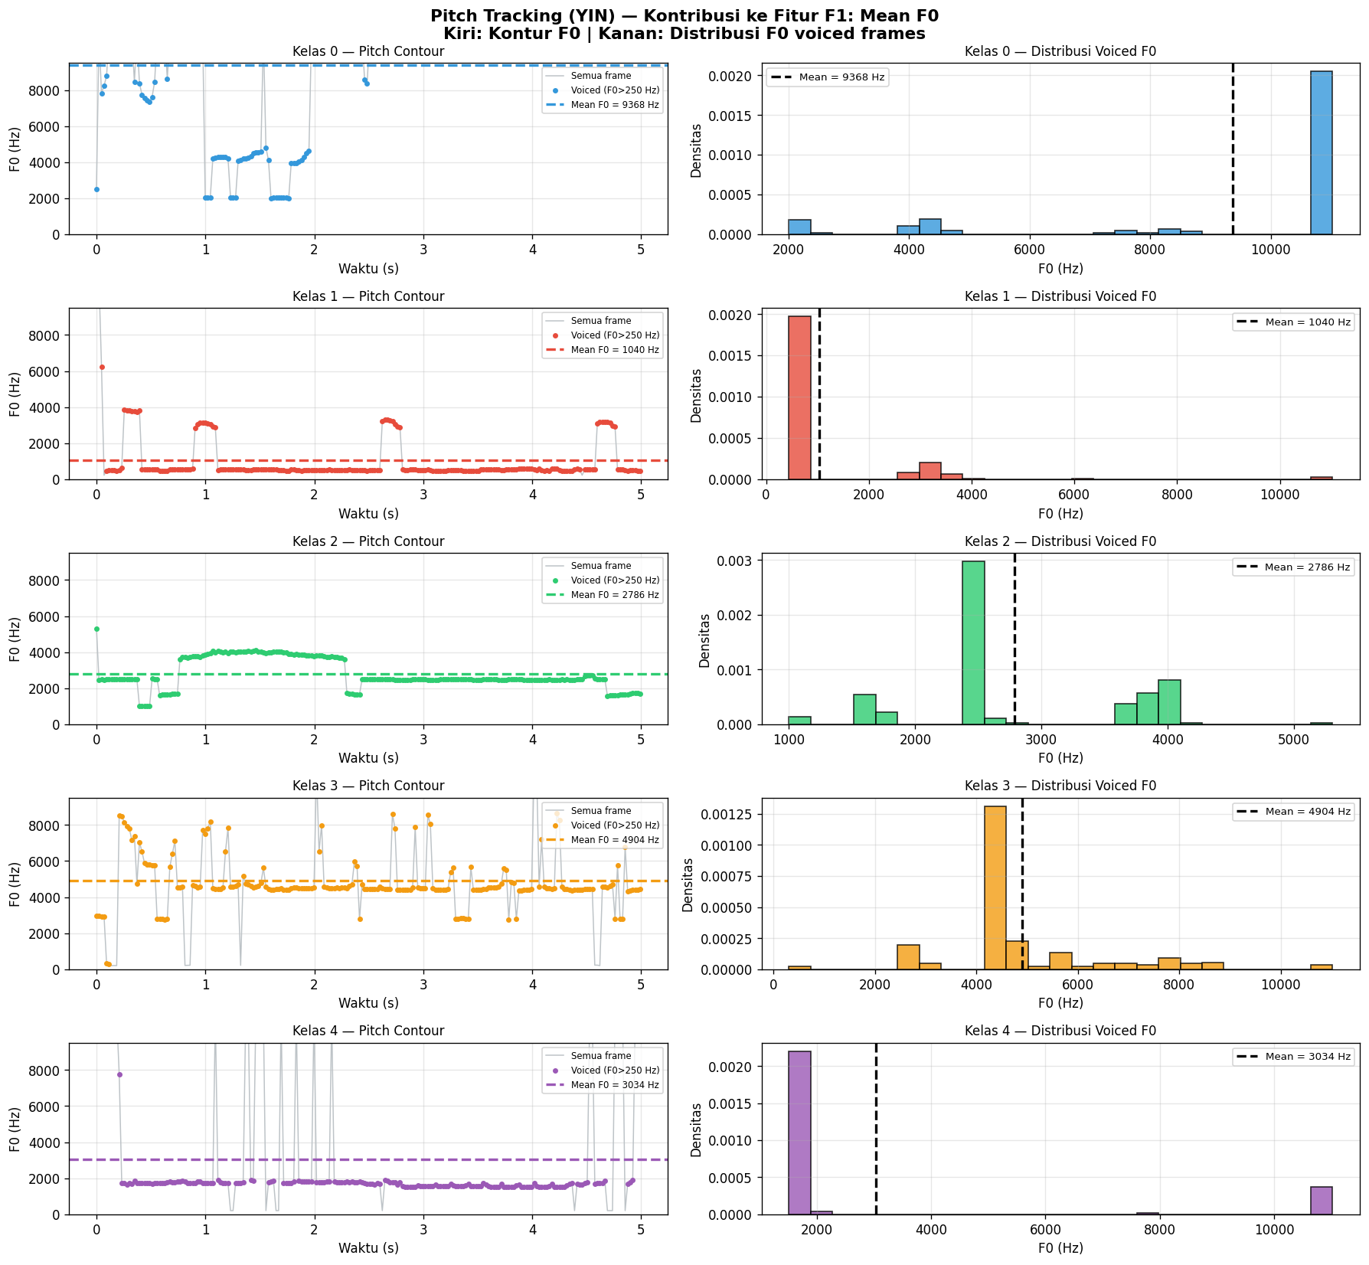
FEATURE EXTRACTION
Fitur 1 — Mean F0 dari pitch tracking
Insight F0
YIN mendeteksi voiced frames dan menghitung rata-rata F0.
Sampel K0 memiliki pitch sangat tinggi, sedangkan K1 cenderung lebih rendah.
Outlier F0 tetap ada; RF dipilih karena relatif robust terhadap pola non-linear.
F1
Hz
Mean F0
satuan awal
Optimal 3 Features: Mean F0 · MFCC-PC1 · Mel Energy

Slide 9
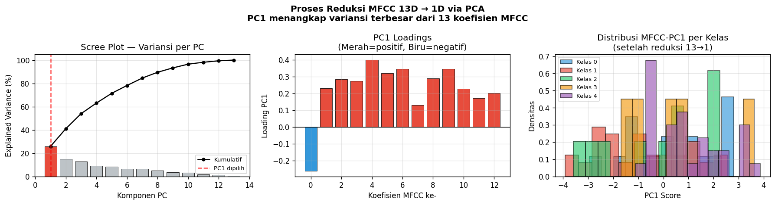
FEATURE EXTRACTION
Fitur 2 — MFCC 13D direduksi menjadi PC1
Reduksi 13 → 1
Kompresi tinggi
Pemisah timbre
PC1 mewakili arah variasi timbre terbesar dari 13 koefisien MFCC.
Notebook mencatat kompresi fitur ±92% untuk cabang MFCC.
Berguna untuk membedakan tekstur suara yang tidak tertangkap oleh pitch saja.
Optimal 3 Features: Mean F0 · MFCC-PC1 · Mel Energy

Slide 10
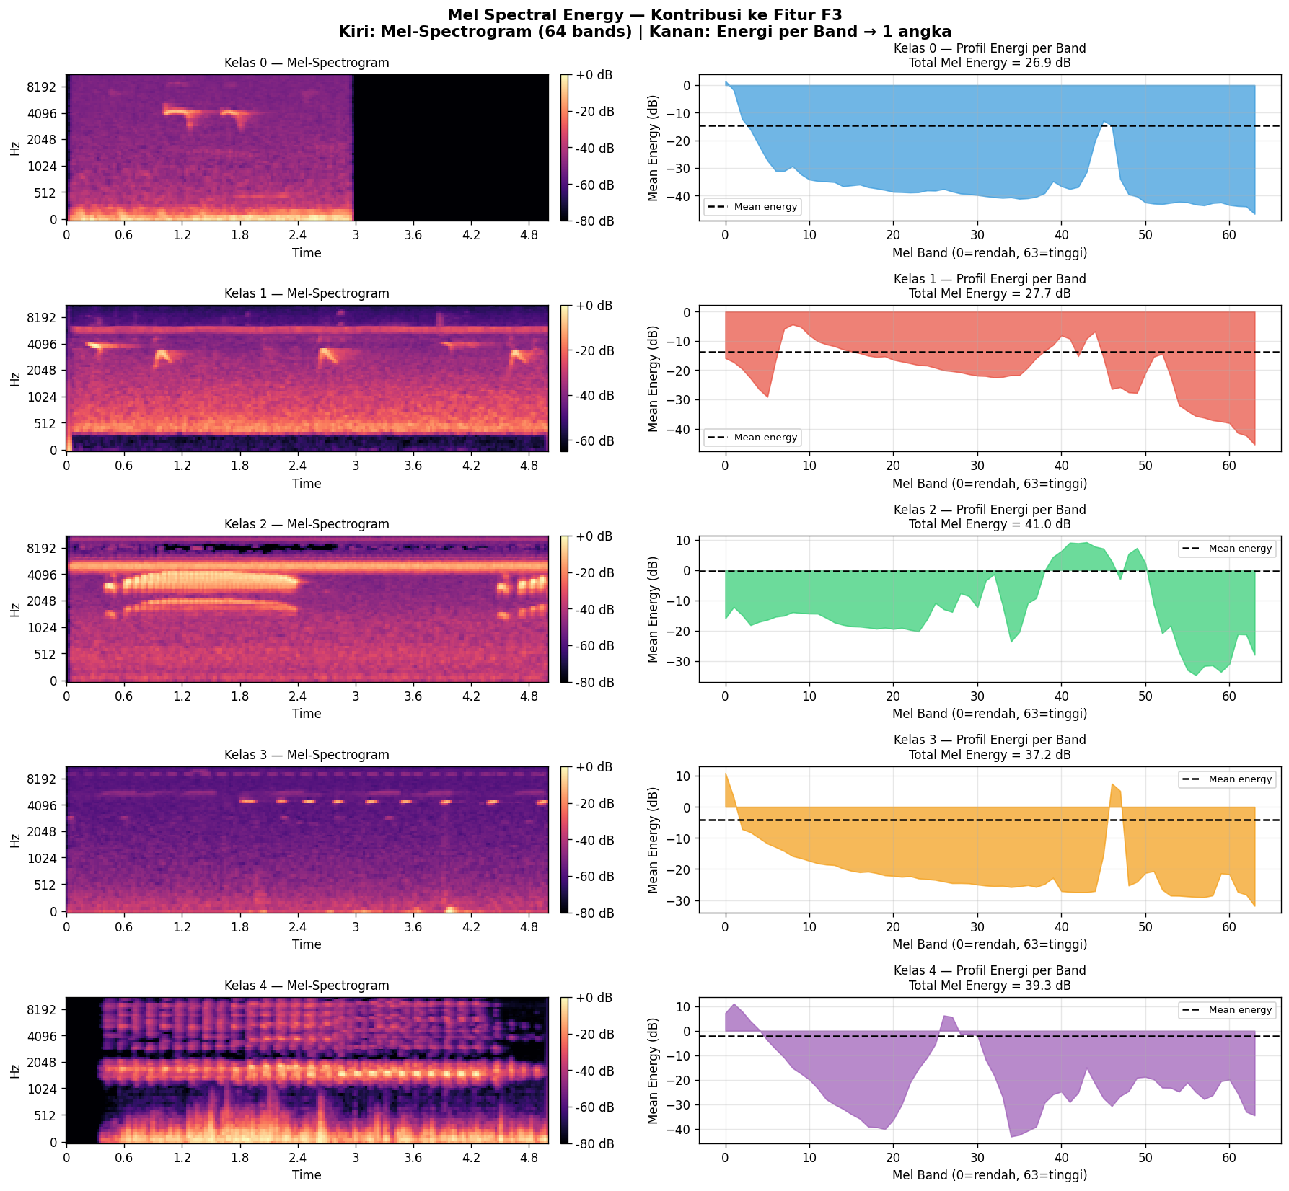
FEATURE EXTRACTION
Fitur 3 — Mel spectral energy
Dari spectrogram ke angka
Energi dihitung pada 64 band Mel lalu diringkas ke satu nilai log-energy.
Kelas 2–4 cenderung memiliki energi Mel lebih tinggi pada contoh notebook.
Fitur ini melengkapi F0 dan MFCC karena menangkap intensitas vokalisasi.
64→1
dB
Mel bands
log scale
Optimal 3 Features: Mean F0 · MFCC-PC1 · Mel Energy

Slide 11
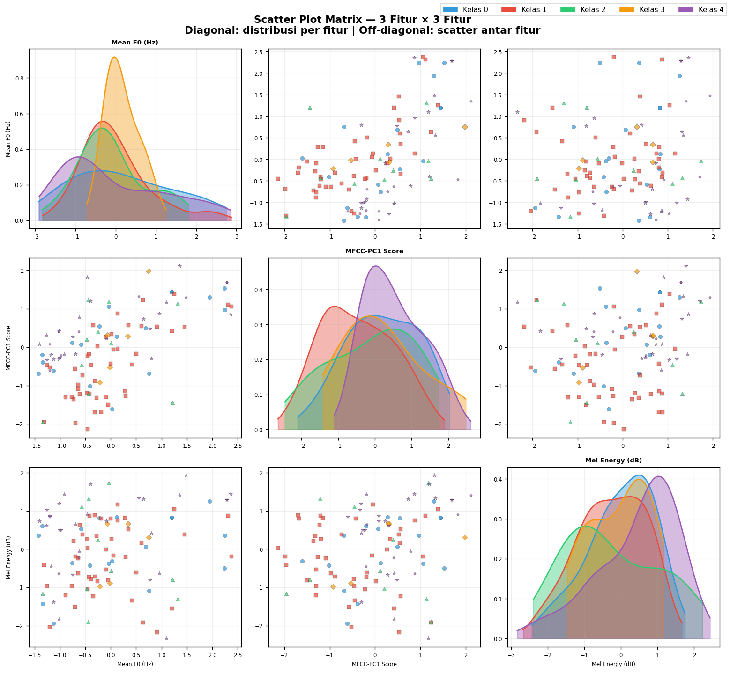
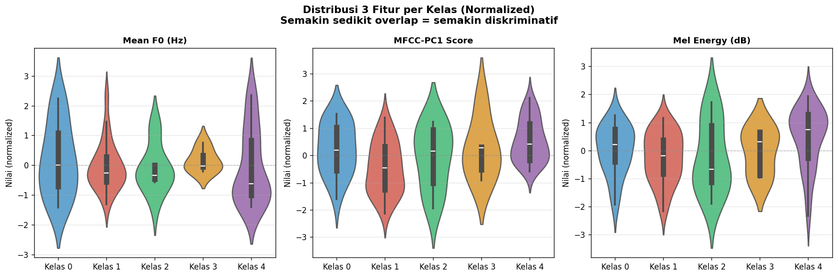
FEATURE SPACE ANALYSIS
Separabilitas awal antar kelas
Penjelasan
Distribusi fitur masih memiliki overlap antarkelas, terutama untuk kelas minoritas.
Separasi lebih jelas ketika tiga fitur dilihat bersama dalam ruang 3D, bukan per fitur saja.
Optimal 3 Features: Mean F0 · MFCC-PC1 · Mel Energy

Slide 12
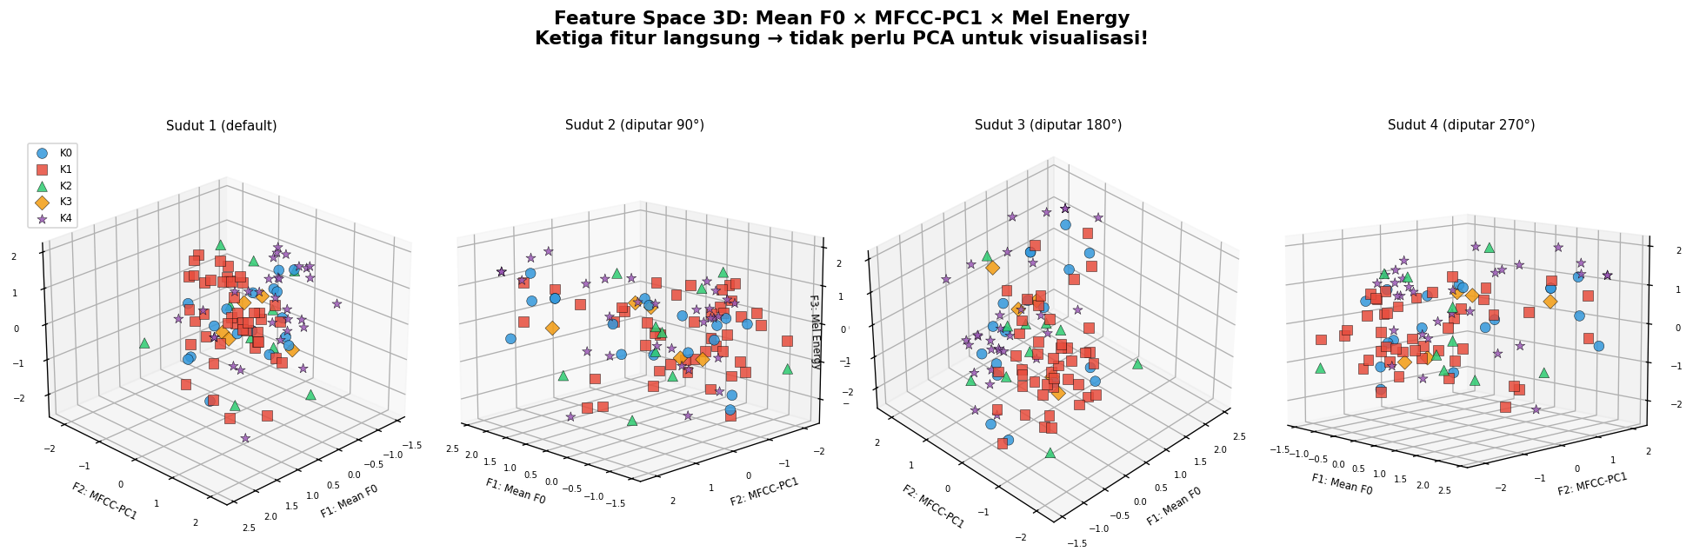
FEATURE SPACE ANALYSIS
Feature space 3D: Mean F0 × MFCC-PC1 × Mel Energy
Cluster terlihat, tetapi tidak sempurna.
K1 dominan secara jumlah sampel.
Overlap K2/K3/K4 menjelaskan error.
Optimal 3 Features: Mean F0 · MFCC-PC1 · Mel Energy

Slide 13
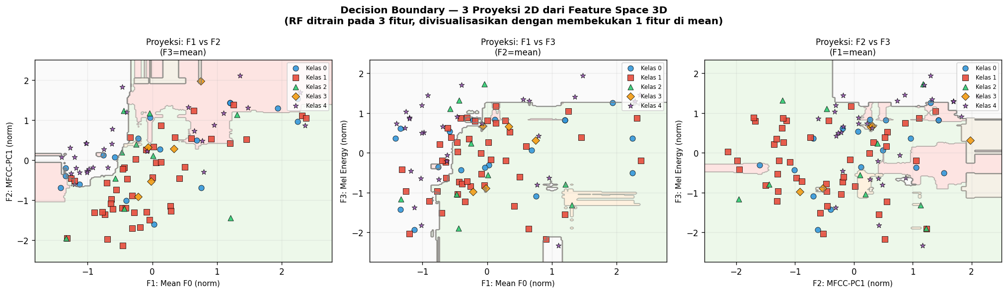
MODEL BEHAVIOR
Decision boundary pada proyeksi fitur
Tiga proyeksi 2D memperlihatkan bahwa Random Forest membentuk region non-linear, namun batas kelas masih saling bersinggungan karena feature space belum sepenuhnya terpisah.
Optimal 3 Features: Mean F0 · MFCC-PC1 · Mel Energy

Slide 14
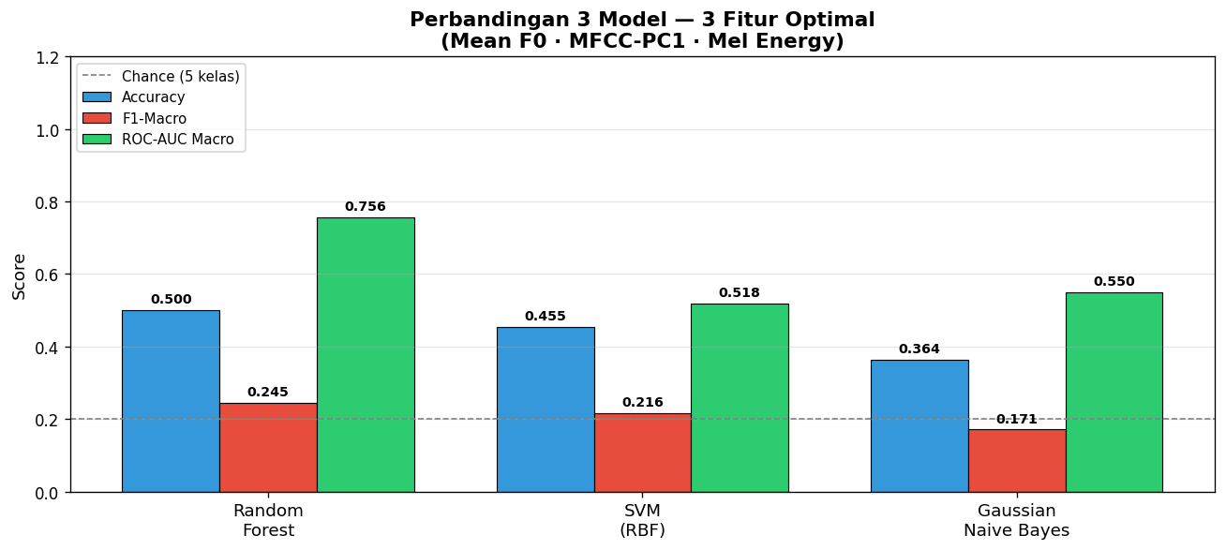
EVALUATION
Perbandingan model pada 3 fitur optimal
Hasil test set
0.50
0.245
0.756
RF accuracy
RF F1 macro
RF AUC macro
Random Forest menjadi baseline terbaik dari tiga model.
Kinerja F1 rendah karena kelas kecil sulit diprediksi.
AUC lebih baik dari F1 karena probabilitas masih membawa sinyal diskriminatif.
Interpretasi: fitur menjanjikan, model belum final.
Optimal 3 Features: Mean F0 · MFCC-PC1 · Mel Energy

Slide 15
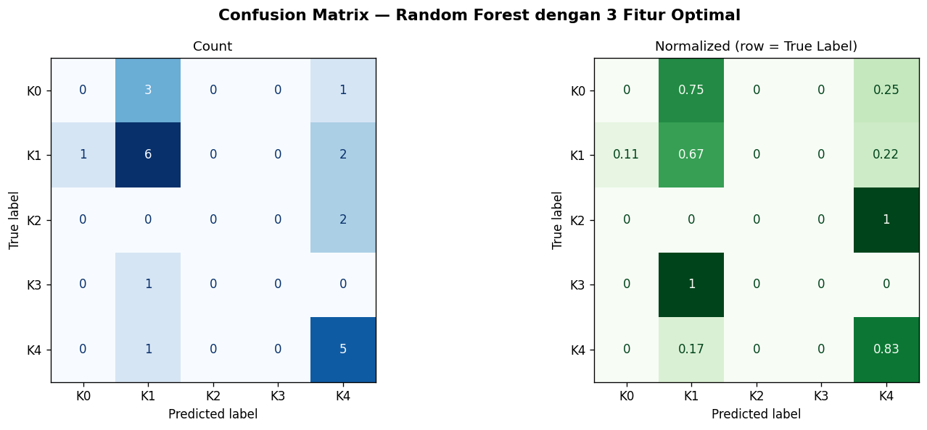
EVALUATION
Confusion matrix — Random Forest
Apa yang terjadi?
Model banyak memprediksi K1 dan K4.
K0, K2, dan K3 sulit dikenali pada test split ini.
Kelas minoritas membuat recall rentan turun tajam.
Confusion matrix memperkuat alasan untuk data augmentation dan balancing.
Test set: 22 sampel • 5 kelas
Optimal 3 Features: Mean F0 · MFCC-PC1 · Mel Energy

Slide 16
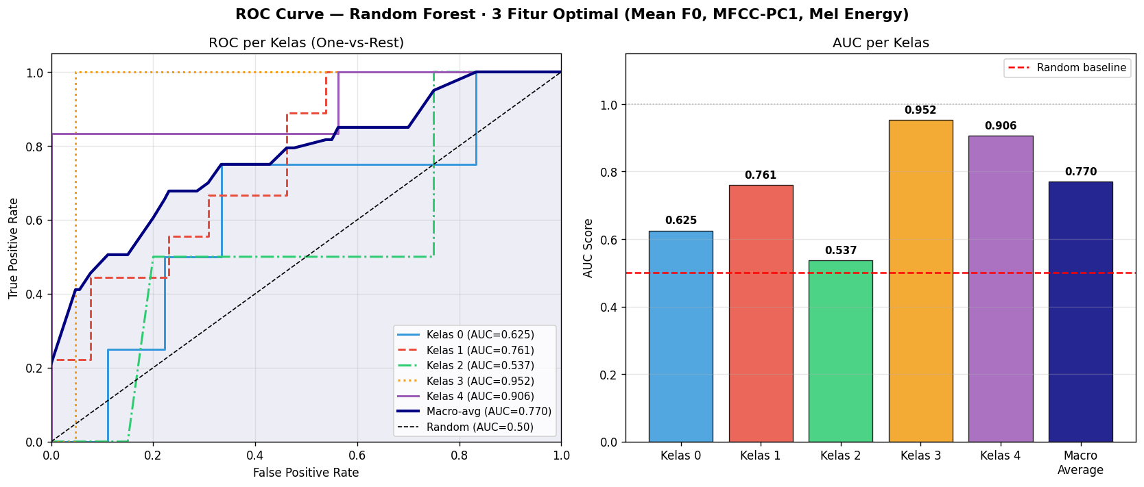
EVALUATION
ROC-AUC multiclass
AUC per kelas
K0
0.625
K1
0.761
K2
0.537
K3
0.952
K4
0.906
Macro
0.770
AUC cukup informatif, tetapi F1 tetap rendah pada kelas dengan support kecil.
Optimal 3 Features: Mean F0 · MFCC-PC1 · Mel Energy

Slide 17
CLOSING
Kesimpulan
Kombinasi Pitch (F0) dan Timbre (MFCC-PCA) adalah pasangan paling kuat untuk identifikasi suara fauna biologis.
Insight
Ukuran dataset (110 sampel) masih rentan terhadap variasi lingkungan yang ekstrem.
Normalisasi PCA sangat bergantung pada distribusi *training set*.
Keterbatasan
Final message: pipeline fitur sudah kuat sebagai baseline riset; performa model perlu validasi lanjutan.

